Slide 1
Barroco
A arte com as mãos

Slide 2
o que seria o barroco
o barroco seria um movimento cultural e artístico que surgiu na Itália no final do século XVI e se espalhou pelo mundo até o século XVIII.

Slide 3
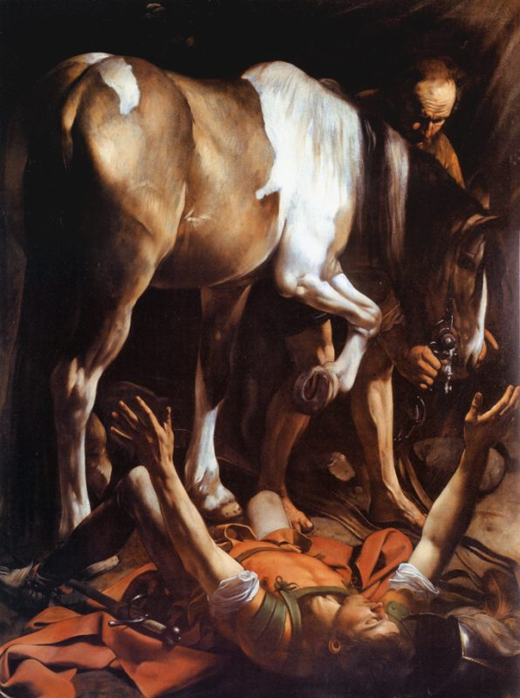
Imagem ilustrativa da arte barroca
A arte barroca foca no drama e na
emoção, utilizando o forte contraste de
luz e sombra (chiaroscuro) para criar
impacto. Suas obras priorizam o movimento,
o realismo detalhado e as expressões
intensas para emocionar o espectador.

Slide 4
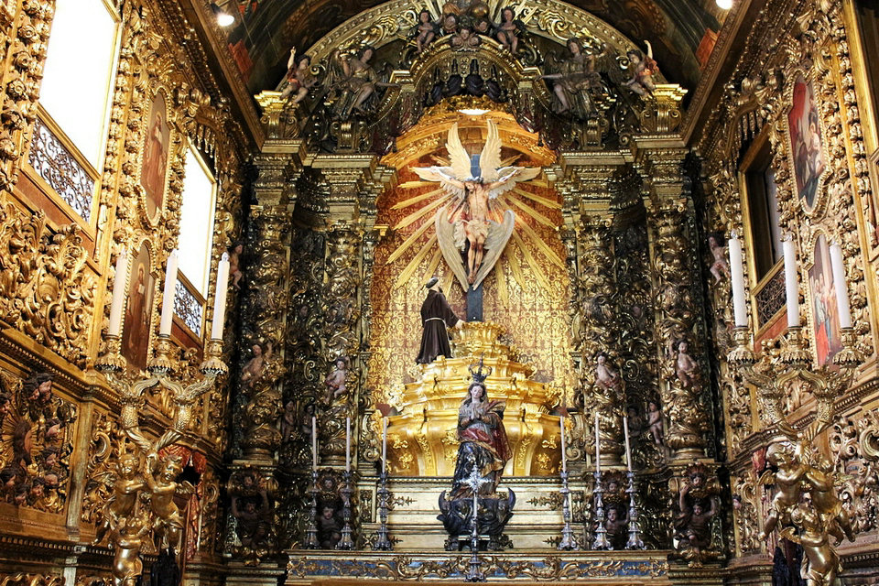
Importância da arte Barroca
foi fundamental por atuar como uma poderosa ferramenta de comunicação visual e política no século XVII. Desenvolvida no contexto da Contrarreforma Católica, ela buscava emocionar os fiéis e reafirmar o poder da Igreja por meio de contraste, dramaticidade e riqueza de detalhes

